Slide 1
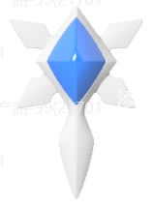
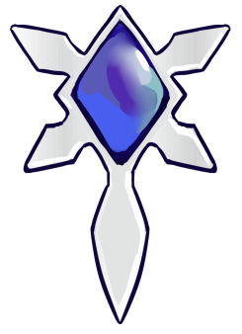
二维修改意见（忽略厚度维度）：
我们注意到设计师非常精准地复制了我们给出的目前最满意的二维设计图（虽然我们也说过对这份二维设计不完全满意）。因此我们毫不怀疑设计师的照抄实力，并且在此鼓励设计师适当发挥，不需要机械照抄。本页为膜拜设计师大佬，无具体意见。很多时候我们可能对“适当发挥”这个词充满迷茫，所以我们的意见可能多处用到黄金分割比例0.618作为参考。请不要完全机械地使用0.618。欢迎修改发挥！

Slide 2
二维修改意见（忽略厚度维度）：
（因为复刻设计图过于精准，所以我们对着更清晰的原设计图说明意见。）我画的线仅供参考。）
使用弧线，而不是直线/折线
考虑上爪伸出的角度，使得上下爪在竖直线上对齐
上爪位置：
考虑黄金分割
蓝/橙=0.618
弧线！
上爪伸出角度：
考虑再往上撇一些
红/黄=0.382
=1-0.618
四个爪的面积，考虑减小一些
这里请不要强硬地转折。转折处可带点弧线。两处转折之间的直线段可以视情况，短短地保留一些。
红/绿=0.618

Slide 3

不知归入二维还是三维的修改意见：
您可以完全推翻此页全部想法，用其他手段构造黄金分割。
宝石
边框
送一个三维效果图作重要参考
可以考虑黄箭头长度 除以 绿箭头长度 接近 黄金分割0.618 (我们倾向于宁可略大于，用以在正面观看时保持宝石的主角地位)
边框需要宽一点
正面观看：蓝/灰>0.618
考虑 蓝/灰≥根号(0.618)
≥ 0.786
斜侧观看：
黄/绿=0.618
四爪正面全部做出非常非常非常轻微的十字棱效果。别忘了四爪面积减小，可与其他结构形成合理黄金分割。
【估计宝石到边框的过渡会比较麻烦，可以先不做或做成折线】考虑使用巧妙弧面以及巧妙厚度，使得正面观看时宝石所占比例大于黄金分割，而在偏侧面观看时，比例接近黄金分割。由于宝石比边框贵，比边框脆弱，所以此操作还可增大边框材料的体积，减少宝石材料的体积，增强整体强度，降低生产成本。
从宝石到边框，曲率全程连续变化。也就是说，宝石不需要比边框更向外凸出。
四爪三维厚度变化：设z轴从屏幕内穿出指向本ppt观众。四爪背面从根部到爪尖，整体略微向z负方向伸展，爪尖z坐标最小处与宝石背面最小z一致。四爪正面十字棱顶点z最大值不要超过镶嵌座与宝石接缝处的z
注意我画的蓝色弧线为了方便说明，画得曲率过大了。真按这条曲线造出来很可能偏圆润。最凛冽的做法是直接折线(也不太好)。
这条弧线的好坏非常关键！可能需要您一边画，一边在建模软件不同视角多多品味一下。

Slide 4
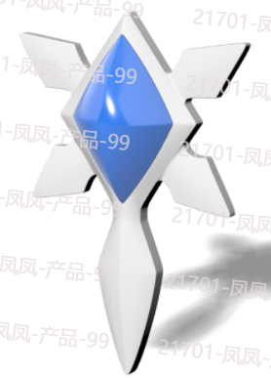
z
三维：截面修改意见
肯定不能在整个轮廓上留一个这样的竖直厚度的边框。我们考虑参照上一张ppt，把正面做成优美的弧线，然后我们曾经的想法是：用近似于瞬间转折的，锐利的弧线，以极小的厚度，过渡到背面。背面可考虑做成和正面宝石类似的十字棱相交，只是很扁。结局是增加了太多圆润感。现在我们考虑锐利的弧线转折，快速折到背面。参考上一张ppt右图。
z=0
折线，曲线或直线均可。曲率较小的曲线优先。
上面四爪，每个爪都可以考虑参考下爪，做出十字棱
宝石
边框
爪连接处示例。爪末端z=0
适当圆润
避免戳人
偏圆润，但从正面还是需要看出转折
z略小于0
别针厚度！
跨越黑线从左到右的转折硬度：不要从上到下都硬硬地一贯到底。
黄线本身做成圆润，几乎没有转折。在黄线与绿线之间（灰线），黑线的转折不要太过明显。
可以让整个下爪（包括饰品背面）构成十字棱，但绿线与黄线之间转折不要过于明显。可以越往下越渐硬。最底部可以是尖的。
偏硬转折
上面四条线不是都做硬转折。请适当弧线，避免全局圆润或全局生硬
绿线以下
可以尖锐

